Slide 1
Порядок проведения аттестации педагогических работников организаций, осуществляющих образовательную деятельность
Парфенова Н.М., заведующий отделом обеспечения процедур аттестации педагогических работников ГБУ ВО РИАЦОКО
2024 год

Slide 2
НОРМАТИВНО-ПРАВОВЫЕ ДОКУМЕНТЫ
Федеральный закон Российской Федерации от 29.12.2012 № 273-ФЗ
«Об образовании в Российской Федерации»
Приказ Министерства просвещения Российской Федерации от 24.03.2023 № 196 «Об утверждении Порядка аттестации педагогических работников организаций, осуществляющих образовательную деятельность»
Приказ Министерства образования и молодежной политики Владимирской области от 01.09.2023 № 1391 «Об утверждении оснований для установления квалификационных категорий при проведении аттестации педагогических работников»
Приказ Министерства образования и молодежной политики Владимирской области от 07.09.2023 № 32-н «О внесении изменений в постановление департамента образования администрации Владимирской области от 11.12.2015 №1»
03
Соглашение между Министерством образования и молодежной политики Владимирской области и Владимирской областной организацией профессионального союза работников народного образования и науки Российской Федерации на период 2023-2026 г.г. от 24 мая 2023 года

Slide 3
Нормативно-правовые документы
Документы федерального уровня
Федеральный закон Российской Федерации от 29.12.2012 № 273-ФЗ «Об образовании в Российской Федерации»
Приказ Министерства просвещения Российской Федерации от 24.03. 2023 № 196 «Об утверждении Порядка аттестации педагогических работников организаций, осуществляющих образовательную деятельность»

Slide 4
Порядок проведения аттестации педагогических работников
Должности иных педагогических работников
Воспитатель
Инструктор-методист
Инструктор по труду
Инструктор по физической культуре
Концертмейстер
Логопед
Мастер производственного обучения
Методист
Музыкальный руководитель
Педагог дополнительного образования
Педагог-библиотекарь
Педагог-организатор
Педагог-психолог
Преподаватель
Преподаватель-организатор основ безопасности
жизнедеятельности
Руководитель физического воспитания
Советник директора по воспитанию и взаимодействию
с детскими общественными объединениями
Социальный педагог
Старший вожатый
Старший воспитатель
Старший инструктор-методист
Старший методист
Старший педагог дополнительного образования
Старший тренер-преподаватель
Тренер-преподаватель
Тьютор
Учитель
Учитель-дефектолог
Учитель-логопед
Применяется к педагогическим работникам (за исключением педагогических работников, относящихся к профессорско-преподавательскому составу), замещающим должности, поименованные в подразделе 2 раздела I номенклатуры должностей педагогических работников организаций, осуществляющих образовательную деятельность, должностей руководителей образовательных организаций, утвержденной постановлением Правительства Российской Федерации от 21 февраля 2022 г. N 225

Slide 5
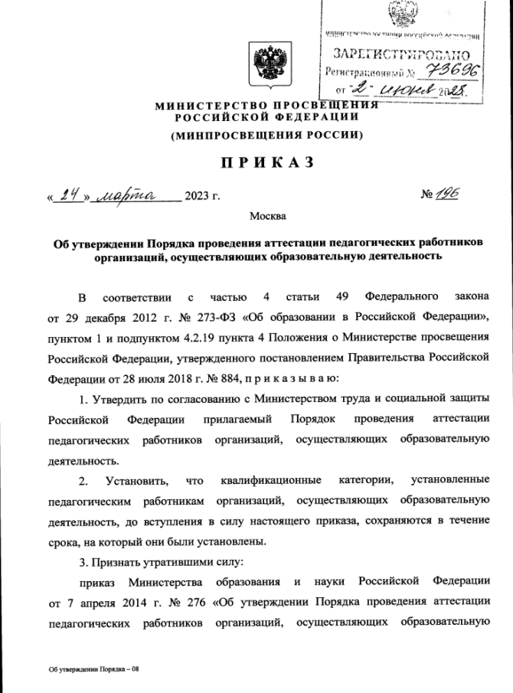
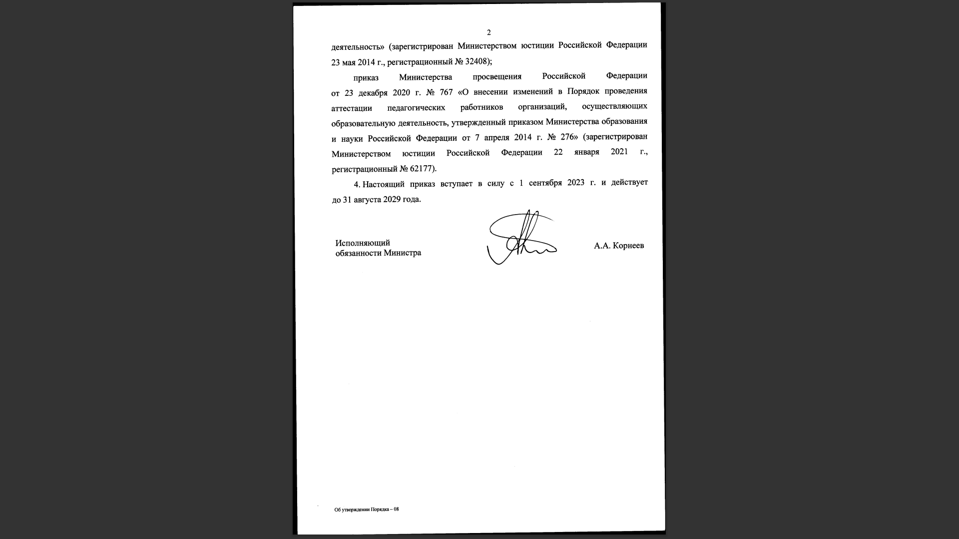
Порядок проведения аттестации педагогических работников
Установить, что квалификационные категории, установленные педагогическим работникам организаций, осуществляющих образовательную деятельность, до вступления в силу настоящего приказа, сохраняются в течение срока, на который они были установлены.
Настоящий приказ вступил в силу с 1 сентября 2023 г. и действует до 31 августа 2029 года.

Slide 6
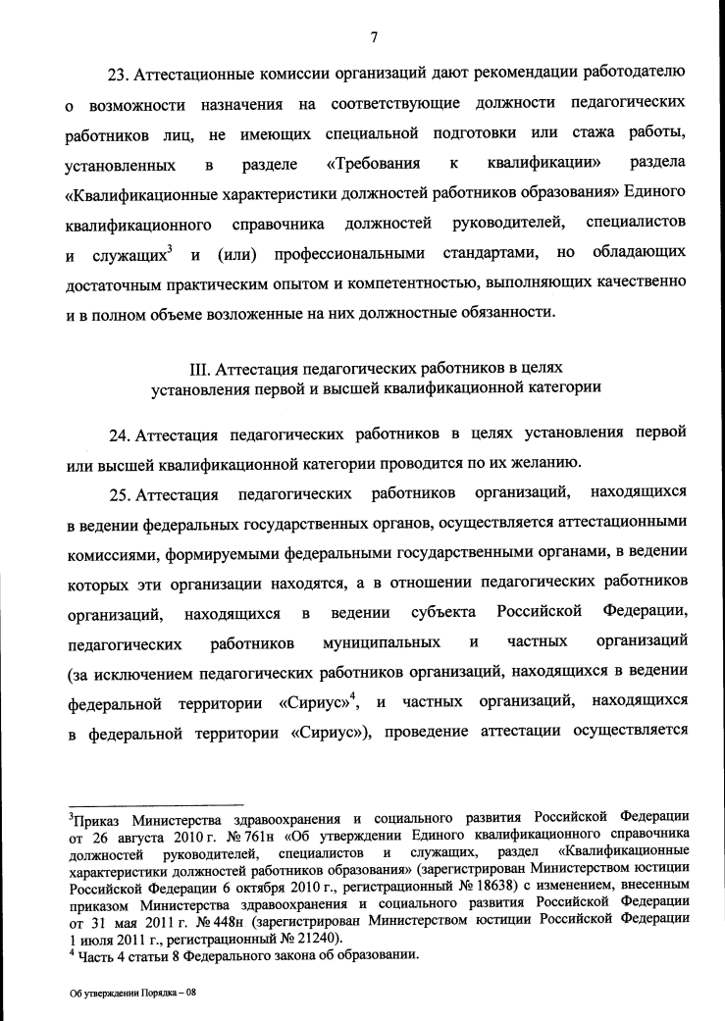
Порядок проведения аттестации педагогических работников
В целях установления первой или высшей квалификационной категории, проводимой по желанию педагогического работника, срок, на который устанавливается квалификационная категория, не предусматривается.

Slide 7
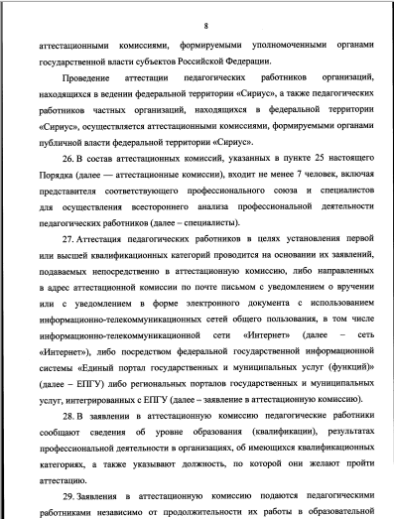
Порядок проведения аттестации педагогических работников
СПОСОБ ПОДАЧИ ЗАЯВЛЕНИЯ ?
По почте с письмом уведомлением
В форме электронного документа с использованием информационно-телекоммуникационных сетей общего пользования , в том числе сети «Интернет»
Посредством федеральной государственной системы «Единый портал государственных и муниципальных услуг»

Slide 8
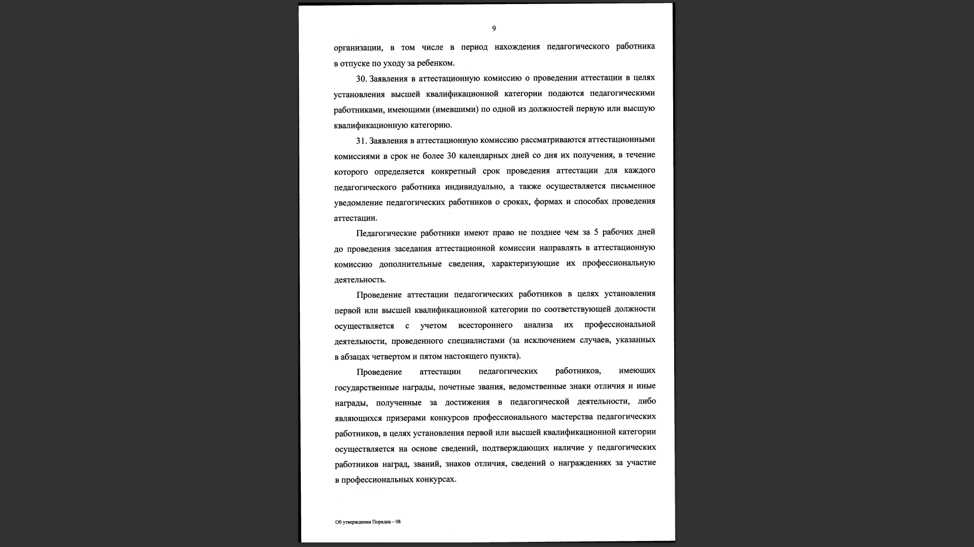
Порядок проведения аттестации педагогических работников
Порядок аттестации не ограничивает какими-либо сроками право педагогического работника, имеющего (имевшего) первую квалификационную категорию по одной из должностей педагогических работников, обращаться в аттестационную комиссию с заявлением о проведении его аттестации в целях установления высшей квалификационной категории по указанной (указанным) в заявлении должности (должностям)
Проведение аттестации педагогических работников в целях установления первой или высшей квалификационной категории по соответствующей должности осуществляется с учетом всестороннего анализа их профессиональной деятельности, проведенного специалистами (за исключением случаев, указанных в абзацах четвертом и пятом настоящего пункта)

Slide 9
Порядок проведения аттестации педагогических работников
Аттестация педагогических работников осуществляется на основе сведений, подтверждающих наличие
государственных наград
ЗА ЧТО?
почетных званий
за достижения в педагогической деятельности
сведений о награждении за участие в профессиональных конкурсах
КАКИЕ КОНКУРСЫ?
Профессиональные конкурсы, проводимые Министерством просвещения Российской Федерации (кроме интернет-конкурсов) *
При аттестации педагогических работников, участвующих в реализации программ спортивной подготовки, также учитываются государственные награды, почетные звания, ведомственные знаки отличия
Приказ Министерства просвещения РФ от 01.07.2021 № 400 «О ведомственных наградах Министерства просвещения РФ»
*Приказ Министерства образования и молодежной политики Владимирской области от 07.09.2023 № 32-н «О внесении изменений в постановление департамента образования администрации Владимирской области от 11.12.2015 №1»

Slide 10
Порядок проведения аттестации педагогических работников
Квалификационные категории
«педагог-наставник», «педагог-методист»
К указанной аттестации допускаются педагогические работники, имеющие высшую квалификационную категорию
К заявлению в аттестационную комиссию прилагается ходатайство работодателя
Квалификационные категории устанавливаются педагогическим работникам на основе показателей деятельности, не входящих в должностные обязанности по занимаемой в организации должности

Slide 11

Показатели деятельности
(не входящей в должностные обязанности по занимаемой в организации должности)
для установления квалификационной категории «педагог-методист»
Руководство методическим объединением педагогических работников образовательной организации и активного участия в методической работе образовательной организации
Руководство разработкой программно-методического сопровождения образовательного процесса, в том числе методического сопровождения реализации инновационных образовательных программ и проектов в образовательной организации
Методической поддержки педагогических работников образовательной организации при подготовке к участию в профессиональных конкурсах
Участие в методической поддержке (сопровождении) педагогических работников образовательной организации, направленной на их профессиональное развитие, преодоление профессиональных дефицитов
Передачи опыта по применению в образовательной организации авторских учебных и (или) учебно-методических разработок.

Slide 12
Показатели деятельности
(не входящей в должностные обязанности по занимаемой в организации должности)
для установления квалификационной категории «педагог-наставник»
Руководство практической подготовкой студентов, обучающихся по образовательным программам среднего профессионального и (или) образовательным программам высшего образования
Наставничество в отношении педагогических работников образовательной организации, активного сопровождения их профессионального развития в образовательной организации
Содействовать в подготовке педагогических работников, в том числе из числа молодых специалистов, к участию в конкурсах профессионального (педагогического) мастерства
Распространение авторских подходов и методических разработок в области наставнической деятельности в образовательной организации

Slide 13
Нормативно-правовые документы
Документы регионального уровня
Приказ Министерства образования и молодежной политики Владимирской области от 07.09.2023 № 32-н «О внесении изменений в постановление департамента образования администрации Владимирской области от 11.12.2015 №1»
Приказ Министерства образования и молодежной политики Владимирской области от 01.09.2023 № 1391 «Об утверждении оснований для установления квалификационных категорий при проведении аттестации педагогических работников»
Соглашение между Министерством образования и молодежной политики Владимирской области и Владимирской областной организацией профессионального союза работников народного образования и науки Российской Федерации на период 2023-2026 г.г. от 24 мая 2023 года

Slide 14
Процедура аттестации в целях установления первой или высшей квалификационной категории по соответствующей должности осуществляется:
На основе сведений, подтверждающих наличие наград, званий, знаков отличия, сведений о награждениях за участие в профессиональных конкурсах
С учетом всестороннего анализа профессиональной деятельности
В форме собеседования
Приказы Министерства образования и молодежной политики Владимирской области от 01.09.2023 № 1391
«Об утверждении оснований для установления квалификационных категорий при проведении аттестации педагогических работников»
Соглашение между Министерством образования и молодежной политики Владимирской области и Владимирской областной организацией профессионального союза работников народного образования и науки Российской Федерации на период 2023-2026 г.г.
от 24 мая 2023 года
Приказ Министерства просвещения Российской Федерации от 24 марта 2023 № 196 «Об утверждении Порядка аттестации педагогических работников организаций, осуществляющих образовательную деятельность»

Slide 15
Процедура аттестации в целях установления первой или высшей квалификационной категории по соответствующей должности осуществляется:
Заявление
на прохождение процедуры аттестации
в аттестационную комиссию Министерства образования и молодежной политики тел. 8 (4922) 77-14-73
Педагогический работник
Прохождение процедуры аттестации
Квалификационные испытания
+
Анализ практических результатов педагогический деятельности педагога
Собеседование

Slide 16

Процедура аттестации в целях установления первой или высшей квалификационной категории
Подготовка к процедуре аттестации
Угловой штамп ОО
Исх.№ дата
В аттестационную комиссию
Министерства образования и молодежной политики Владимирской области
Приказ Министерства образования и молодежной политики Владимирской области от 01.09.2023 № 1391 «Об утверждении оснований для установления квалификационных категорий при проведении аттестации педагогических работников»
Справка
Дана, Ф.И.О., должность
в том, что …..
Директор ___________________________
(подпись)
М.П.
СПРАВКА – это документ, содержащий описание и (или) подтверждение тех или иных фактов, событий служебного или биографического характера.
Реквизиты
Структура

Slide 17
Процедура аттестации в целях установления первой или высшей квалификационной категории по соответствующей должности осуществляется:
БЫЛО
СТАЛО
Распоряжение Департамента образования Владимирской области от 29.06.2022 № 613 «О внесении изменений в распоряжение
Департамента образования от 15.03.2022 № 204»
Приказ Министерства образования и молодежной политики Владимирской области от 01.09. 2023 № 1391 «Об утверждении оснований для установления квалификационных категорий при проведении аттестации педагогических работников
Компьютерное тестирование с применением автоматизированной технологии
Предметное тестирование
Предметное тестирование
Портфолио
Портфолио
В связи с отменой компьютерного тестирования снижен минимальный балл по портфолио

Slide 18


Требования к документам,
предоставляемым педагогическими работниками
1
Наличие у воспитателя системной работы по применению педагогической диагностики, направленной на индивидуализацию образования, оптимизацию работы с группой детей (ФГОС).
Справка руководителя ДОО с наименованием методики (методик), план-схема образовательных траекторий или профессиональной коррекции особенностей развития ребенка (группы детей)
результаты не менее чем за 2 года
3
Результаты участия воспитанников в мероприятиях различных уровней, в том числе интернет-конкурсах.
2
Эффективность работы по снижению заболеваемости воспитанников через обеспечение здоровьесберегающих условий.
Справка руководителя ДОУ
о причастности педагога к подготовке обучающихся к мероприятию с указанием списка участвующих в мероприятии
Справка руководителя ДОУ с представлением работы по снижению уровня заболеваемости и сводная ведомость (год, группа, количество детей, заболеваемость), средний показатель по территории.
Копии грамот, дипломов или других документов, подтверждающих победы и призовые места воспитанников

Slide 19

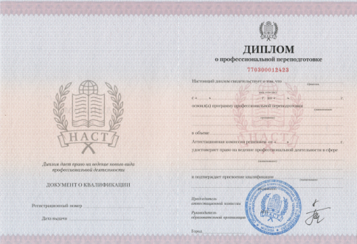
Требования к документам,
предоставляемым педагогическими работниками
Уровень образования, профессиональная переподготовка.
Копия диплома об образовании
Копия диплома о профессиональной переподготовке
Повышение квалификации.
копии удостоверений, сертификатов
(по сумме набранных часов), дипломов
справка из ВУЗ о заочном обучении
(указать ВУЗ, курс, факультет, специальность)

Slide 20
Требования к документам,
предоставляемым педагогическими работниками
Участие воспитателя в инновационной, в том числе в дистанционной форме, в работе пилотных и стажировочных площадок.
Копии приказов структур соответствующих уровней
Справка, заверенная руководителем ДОУ
Участие в разработке и реализации проектов по образовательной деятельности.
Приказ соответствующего уровня.
Справка руководителя об участии данного педагога.

Slide 21

Требования к документам,
предоставляемым педагогическими работниками
Организация развивающей предметно-пространственной среды группы в соответствии с ФГОС.
Наличие целостного обобщенного
педагогического опыта.
удостоверение ВИРО с указанием исходных данных
свидетельство или сертификат методической службы УО
Справка руководителя ДОО содержательного характера с конкретным выводом
выписка из протокола заседания педагогического совета образовательной организации

Slide 22
Требования к документам,
предоставляемым педагогическими работниками
Наличие авторских материалов:
авторских программ (имеющих внешнюю рецензию); методических разработок;
публикаций; печатных изданий.
Сканированная копия титульного листа программы при наличии рецензии и выходных данных сборника, брошюры и т. д., в которых представлена публикация.
Сканированная копия начала статьи, где указана тема и автор публикации, или сканированная копия содержания сборника, где указана тема и автор публикации.
Электронные издания, сборники при наличии ссылки на сайт, где опубликованы методические материалы, наличие сертификата (свидетельства) о публикации.

Slide 23


Требования к документам,
предоставляемым педагогическими работниками
Участие в научно-практических конференциях, в работе ГМО, РМО, МО, секций, педсоветов;
мастер-классов.
Подтверждающие документы:
список выступлений, мастер-классов, заверенный руководителем соответствующей организации по форме:
дата, тема выступления, мероприятие, в рамках которого имело место данное выступление, (программы, буклеты и т.д.)

Slide 24


Требования к документам,
предоставляемым педагогическими работниками
Поощрения педагога
в межаттестационный период, участие в профсоюзной деятельности
(баллы не суммируются).
Участие педагога в официальных профессиональных конкурсах
(кроме интернет конкурсов).
Копии дипломов, грамот, выписки из приказов.
Копии грамот, благодарностей, выписки из приказов за успехи в профессиональной деятельности.

Slide 25
Процедура аттестации на первую и высшую квалификационные категории
в форме собеседования
СОГЛАШЕНИЕ
между Министерством образования и молодежной политики Владимирской области и Владимирской областной организацией профессионального союза работников народного образования и науки Российской Федерации на период 2023-2026 г.г.
от 24 мая 2023 года
Для педагогических работников, достигших возраста 55 лет для женщин и 60 лет для мужчин и имеющих стаж педагогической работы не менее 25 лет
3.22.2
1
1
1
Для педагогических работников, имеющих стаж педагогической работы не менее 30 лет
3.22.3
2
2
Для педагогических работников, победителей и лауреатов регионального и заключительных этапов общероссийского конкурса «Воспитатель года России», победители и лауреаты региональных профессиональных конкурсов, подготовивших победителей очных международных и всероссийских олимпиад, конкурсов, соревнований, а также очных региональных олимпиад (по профилю преподаваемого предмета ) и т.д.
3.22.4
3

Slide 26
ГОСУДАРСТВЕННОЕ БЮДЖЕТНОЕ УЧРЕЖДЕНИЕ ВЛАДИМИРСКОЙ ОБЛАСТИ
"РЕГИОНАЛЬНЫЙ ИНФОРМАЦИОННО-АНАЛИТИЧЕСКИЙ ЦЕНТР
ОЦЕНКИ КАЧЕСТВА ОБРАЗОВАНИЯ"
Контакты:
Телефон: 8(4922)53-02-65,
Е-mail: general@riacoko33.ru
Сайт: https://riacoko33.ru
Отдел обеспечения процедур аттестации педагогических работников
Телефон: 8(4922) 77-76-81
8(4922) 77-76-82
1
1
3.22.3
2

